Slide 1

RPA & Process Automation - BPM Tools
Automação de Solicitação de Conteúdo Digital

Slide 2



Objetivo: Criar um processo de automação para solicitação de conteúdo digital

Slide 3
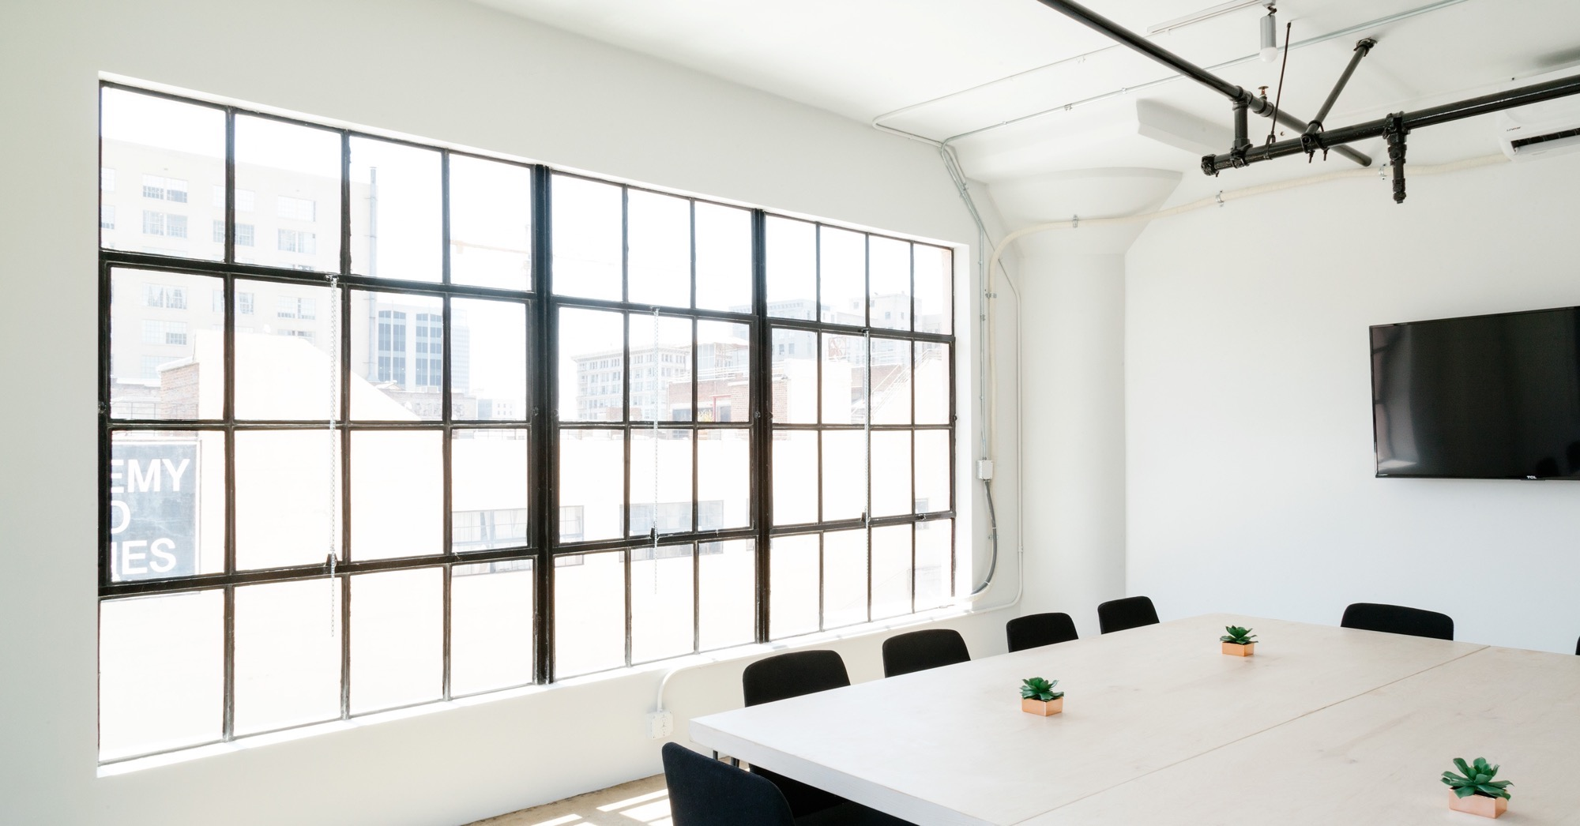
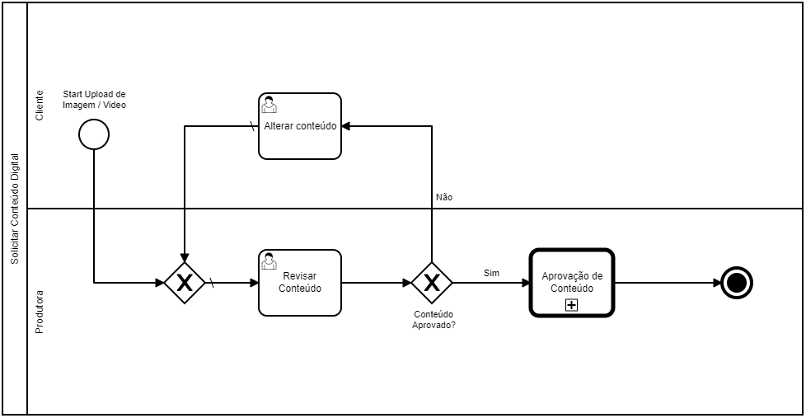
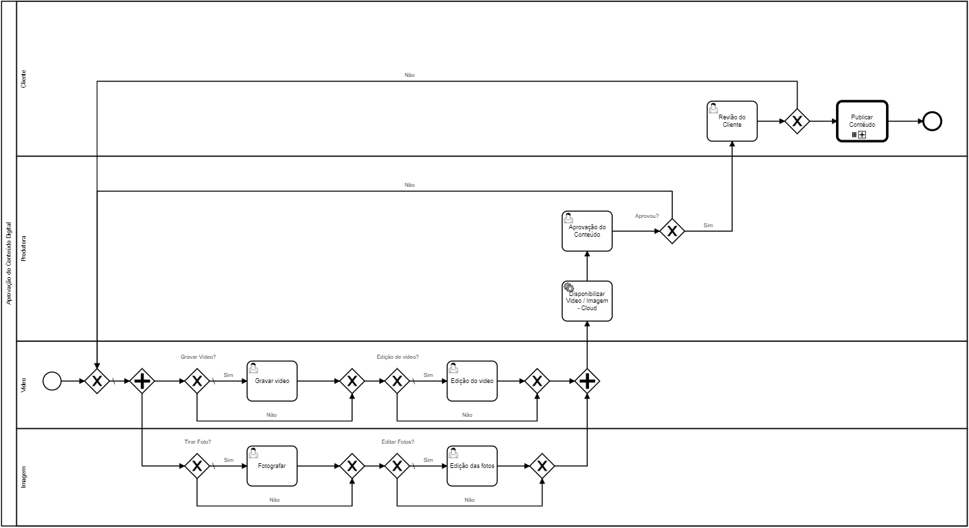
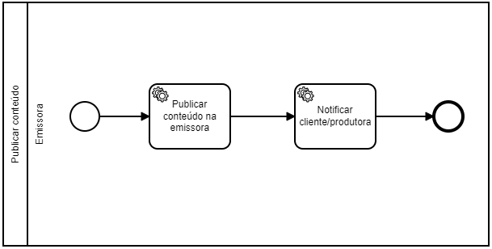
Large image
Macro Automação de Processos

Slide 4
1 – Processo de Solicitação

Slide 5
2 – Sub Processo Aprovação de Conteúdo

Slide 6
3 – Sub Processo Publicar Conteúdo

Slide 7

Obrigado
Alfredo Jampietro Filho
Caio Fabio Ramos
Cleber dos Santos Vieira
Helen Harumi Adachi
Moisez Arles Miranda Dantas
Renan Santos de Siqueira
Thayna Gomes da Luz Santos

